Slide 1
Транспортное планирование городов

Slide 2
Тема 10. Лекция 10
Вертикальная планировка городских территорий

Slide 3
Основные задачи:
создание рельефа, благоприятствующего размещению и строительству зданий и сооружений;
- обеспечение нормальных продольных уклонов городских улиц и дорог для удобного и безопасного движения транспорта и пешеходов на территории города;
- устройство стока поверхностных вод с помощью водоотводящих открытых и закрытых систем;
- выполнение частных задач при проектировании и строительстве жилых районов, микрорайонов и кварталов, включая вертикальную планировку неблагоприятных территорий.

Slide 4
При вертикальной планировке территорий жилых кварталов и микрорайонов осуществляется:
- создание в соответствии с проектом застройки площадок для зданий и сооружений с учетом их конфигурации, назначения и общего композиционного решения планировки и застройки территории;
- обеспечение продольных и поперечных уклонов, удобных для безопасного движения транспорта и пешеходов на проездах, тротуарах, пешеходных дорогах и дорожках, площадках различного назначения, а также для использования их в тех или иных целях;
- устройство сбора и удаления за пределы кварталов или микрорайонов поверхностных дождевых и талых вод;
- размещение на территории квартала или микрорайона избыточных масс грунта, образующихся в результате строительства зданий, сооружений, проездов и подземных коммуникаций, а также при превышении выемок над насыпями в вертикальной планировке территории.

Slide 5
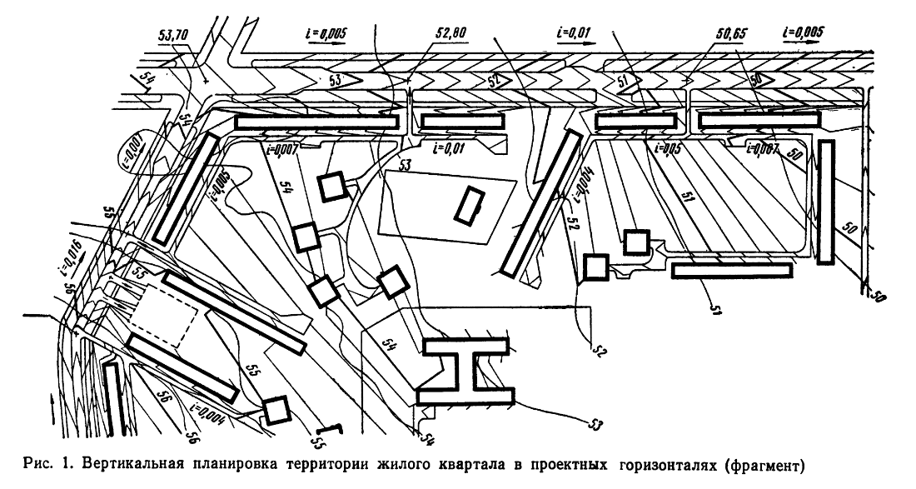

Slide 6
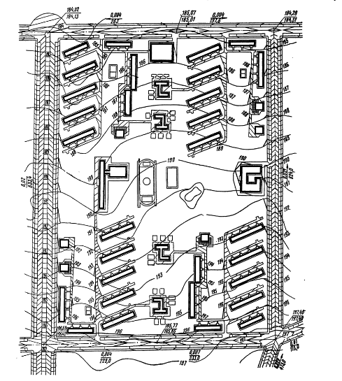

Slide 7
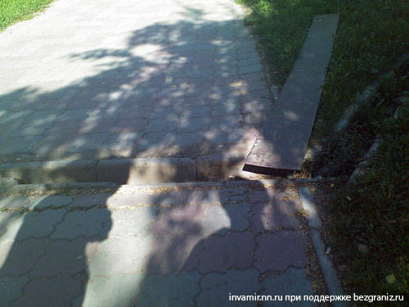

Slide 8
Наиболее часто вертикальная планировка ведется в такой последовательности:
проектирование сети внутриквартальных или микрорайонных проездов с установлением проектных отметок и уклонов по всем проездам с привязкой их в высотном отношении к лоткам прилегающих улиц;
проектирование участков территории, ограниченных проездами, отметки которых уже известны, либо проездами и границами квартала или микрорайона;
проектирование отметок по зданиям и сооружениям, а также всем элементам территории.

Slide 9
1) проектирование всей поверхности квартала или микрорайона для установления общих принципов организации рельефа и высотного положения территории по отношению к прилегающим улицам;
2) проектирование на основании принятой общей схемы вертикальной планировки проездов, площадок и всех элементов территории.

Slide 10
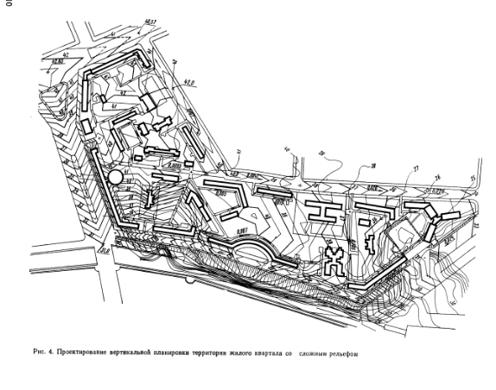

Slide 11
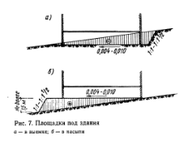

Slide 12
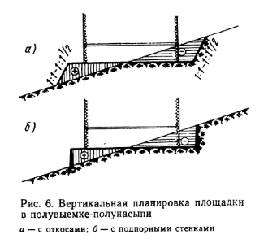

Slide 13
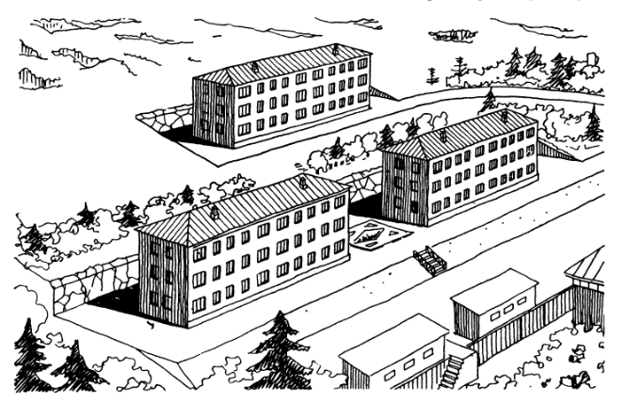

Slide 14
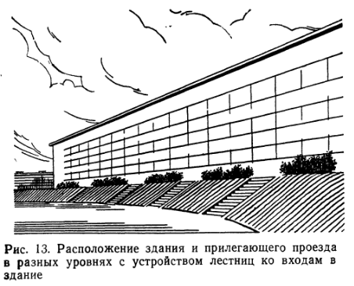

Slide 15
Основные задачи вертикальной планировки территорий зеленых насаждений :
- создание благоприятных условий для общего архитектурно-планировочного решения проектируемой территории;
- сбор и удаление избыточных поверхностных вод во избежание чрезмерного увлажнения почвы, повышения уровня грунтовых вод и возможного заболачивания территории;
- обеспечение трассирования дорог, дорожек и аллей с уклонами, удобными для движения транспорта или пешеходов;
- использование имеющегося почвенного покрова путем сохранения естественного рельефа или в случае изменения естественного рельефа предварительного удаления этого
- покрова и последующего использования его при устройстве газонов и цветников, а также при посадке деревьев и кустарников;
- создание наилучших условий произрастания насаждений с исключением возможности эрозии почв (размыва, обрушения, выветривания), обеспечения сохранности влаги в почве и т. д.

Slide 16
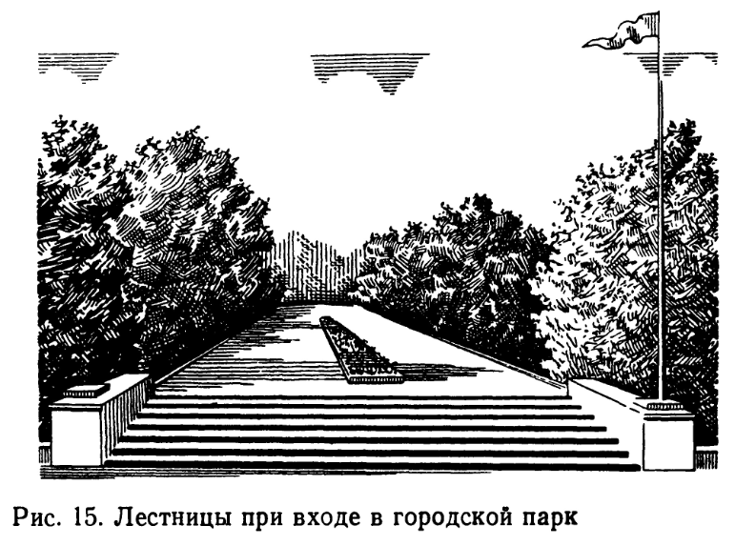

Slide 17
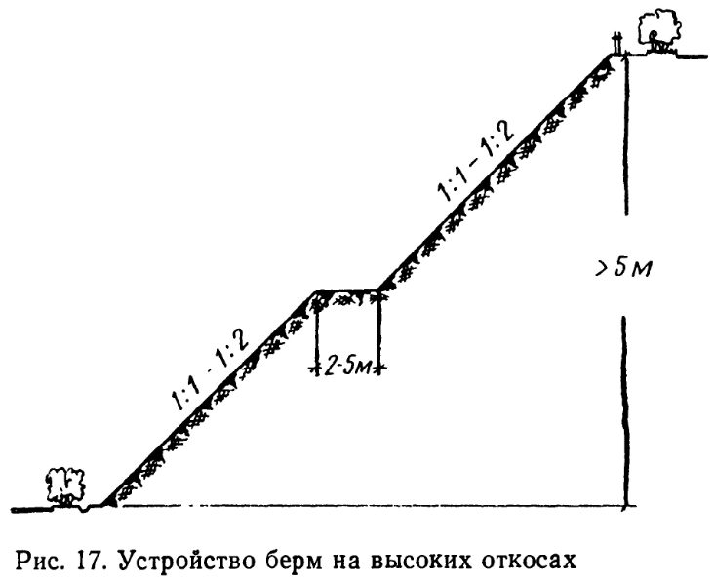
Откос — это простейший элемент вертикальной планировки территорий при сопряжении поверхностей с перепадом отметок.

Slide 18
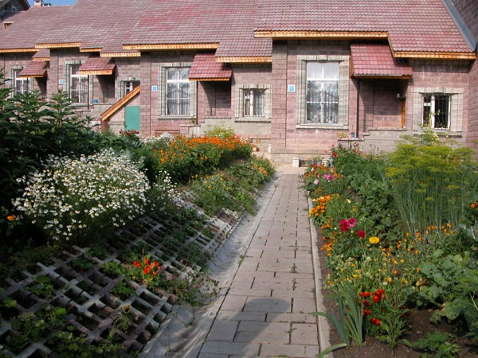

Slide 19
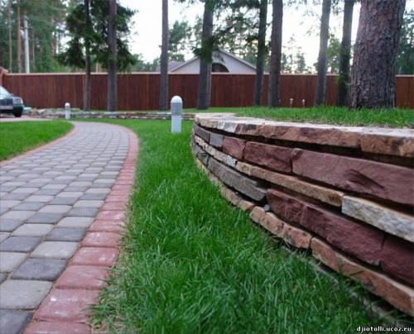

Slide 20
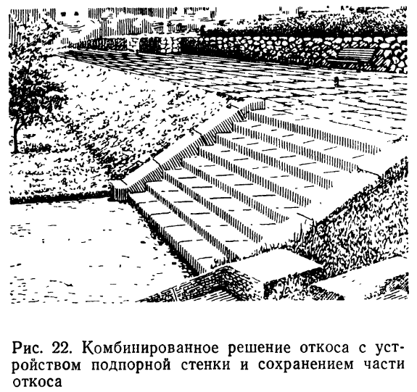

Slide 21
1. Основная литература: 1. Косцов А.В. и др. Транспортная планировка городов. Учебное пособие. М.-2018г. -300с.; 2. Федотов Г.А., Поспелов П.И. Изыскание и проектирование автомобильных дорог. М:, «Академия» 2018 г.- 465 с.; 3. Градостроительство. Планировка и застройка городских и сельских поселений СНиП РК 3.01-01-2008, Астана, 2008; 4. Градостроительство. Планировка и застройка городских и сельских населенных пунктов. СН РК 3.01-01-2013; 5. Градостроительство. Планировка и застройка городских и сельских населенных пунктов. СП РК 3.01-101-2013; 6. Сильянов В.В., Домке Э.Р. Транспортно-эксплуатационные качества автомобильных дорог и городских улиц. Учебник для студентов вузов. 2-е изд. –М.Академия, 2008. – 352 с.;
Қосымша әдебиеттер
1. 7. Гуревич и др. Справочник проектировщика городских дорог. М., Стройиздат. 1968. 8. Гохман В.А. и др. Пересечение и примыкание автомобильных дорог: М., высшая школа, 1989. - 319 с. 9. Меркулов Е.А. Городские дороги. Учебник для вузов. М., «Высшая школа», 1973.-456с. 10. Меркулов Е.А. и др. Примеры проектирования дорог и сетей пассажирского транспорта в городах. М., «Высшая школа», 1962. – 265 с. 11. Милашечкин А.А. и др. Узлы автомобильных дорог. М., «Транспорт», 1966. – 366с. 12. Меркулов Е.А. и др. Сборник конструкций городских дорог. М., Стройиздат, 1967. – 186 с. 13. Озеленение населенных мест: Справочник /Ерохин Г.П. и др., М., «Высшая школа», 1974. – 123 с. 14. Орнатский Н.П. Проектирование городских скоростных дорог. М., «Высшая школа», 1974.- 123 с. 15. Информационно – аналитический журнал «Автомобильные дороги» ЗАО «Издательство «Дороги», Москва, комитет по печати РФ, ежемесячник.»

